Slide 1
Проект «Гвоздика Памяти»

Slide 2
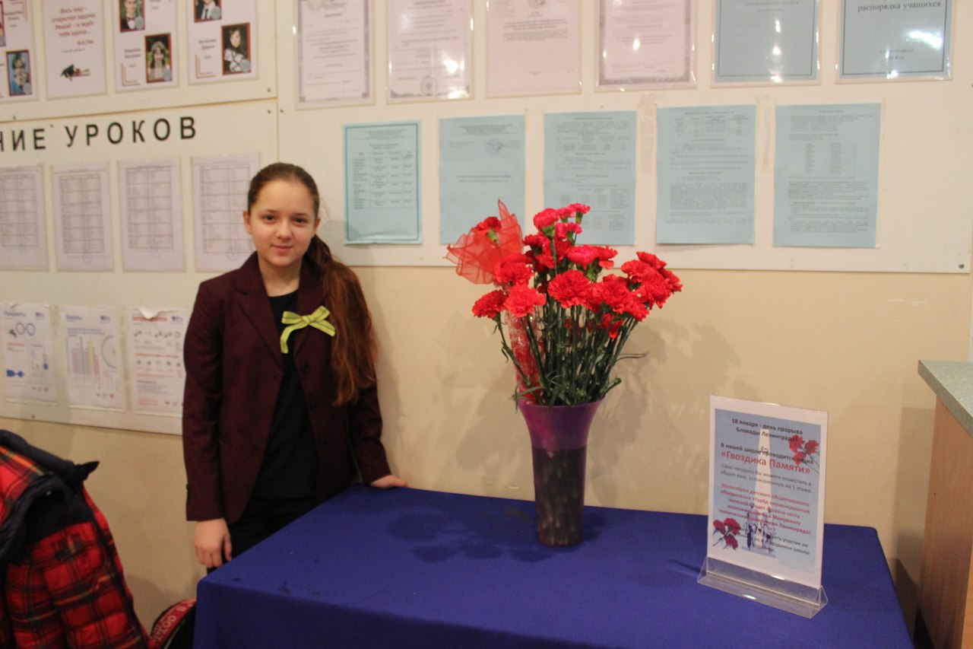
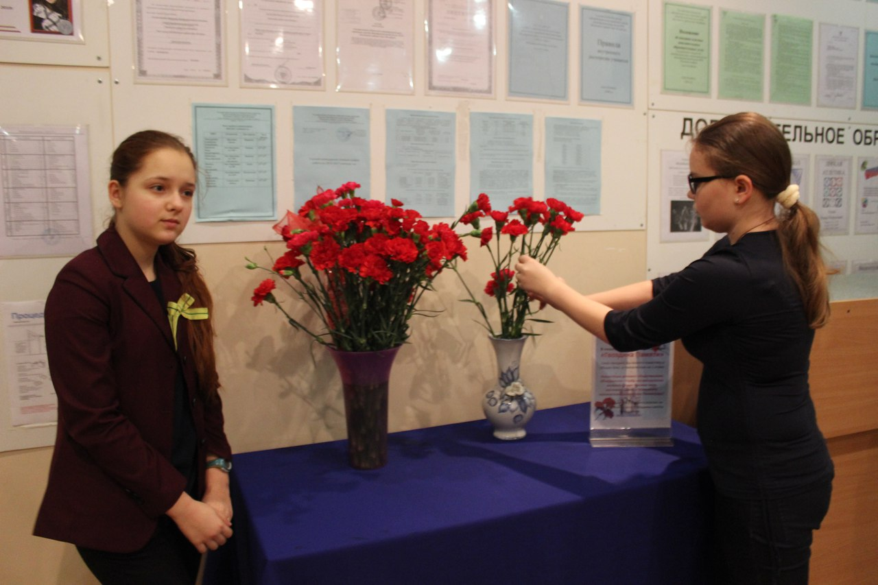
«КРАСНАЯ ГВОЗДИКА» - всенародный символ памяти павшим героям и благодарности ветеранам боевых действий, которые сражались за наше Отечество.
18 января 2018 года состоялась районная акция «Гвоздика Памяти», приуроченная к 75-летию прорыва блокады Ленинграда.

Slide 3
Гвоздика Памяти
ЦЕЛЬ:
Формирование у школьников чувства патриотизма.
ЗАДАЧИ:
активизировать интерес жителей и гостей района, к памятным местам и событиям Блокады Ленинграда и Великой Отечественной войны.
вовлечение школьников Московского района в организацию патриотической акции через социальное взаимодействие;
способствовать накоплению школьниками личного опыта организации добровольческих акций.
содействовать формированию идеалов самоотверженного и бескорыстного служения Отечеству.

Slide 4
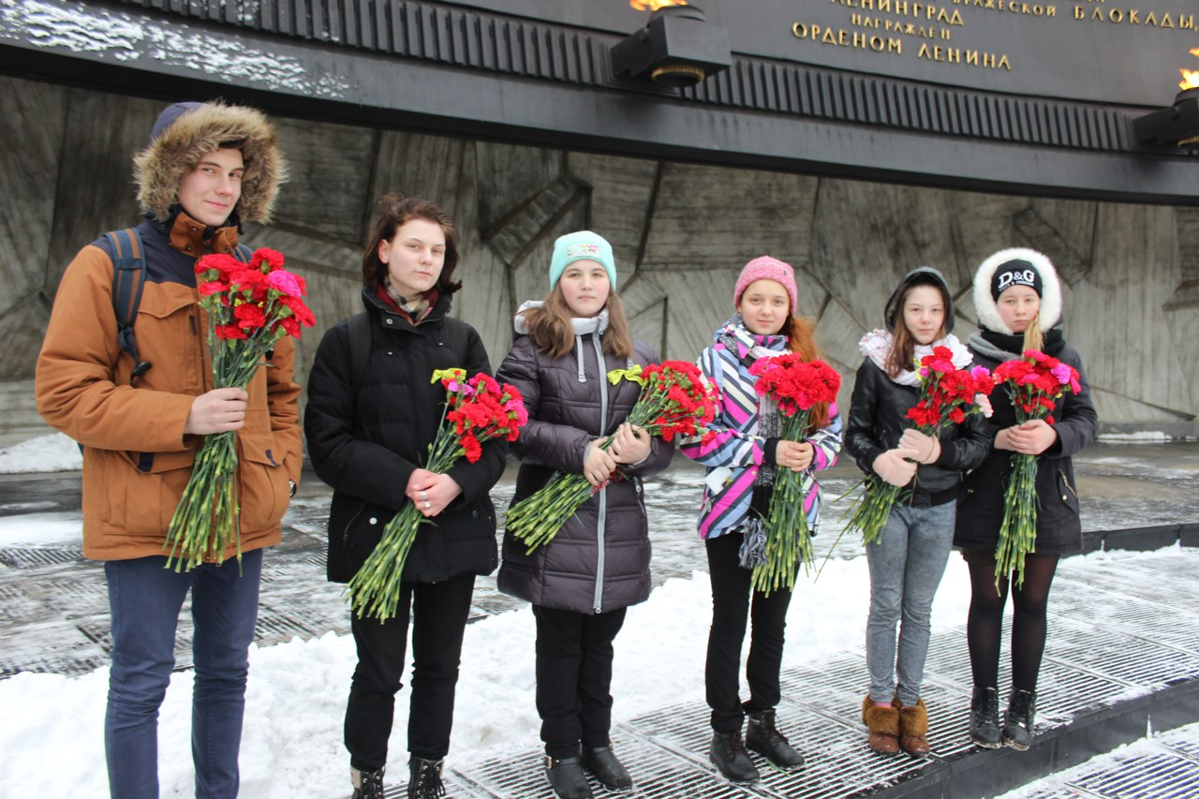
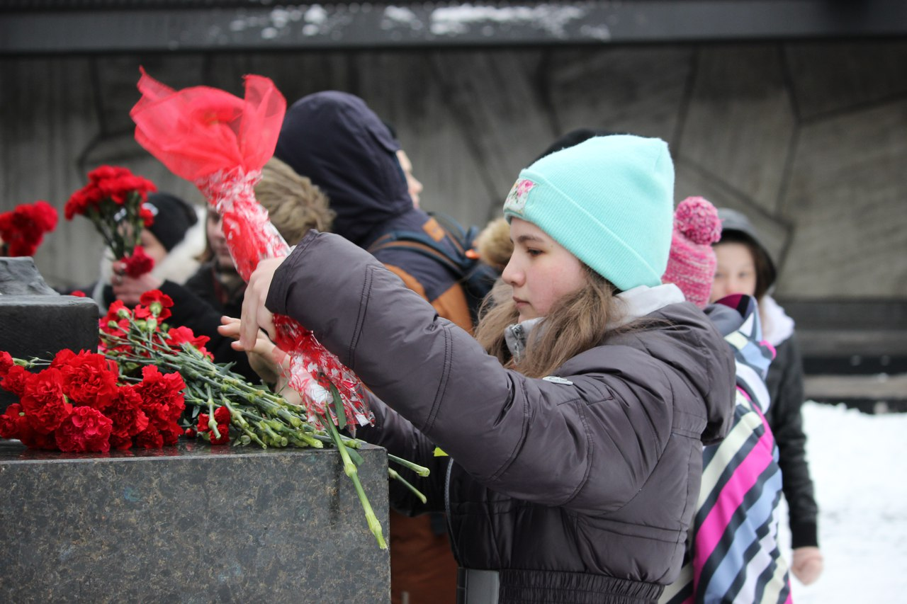

Slide 5
Гвоздика Памяти
В школах Московского района был оформлен «УГОЛОК ПАМЯТИ»
Заранее вывешены объявления об акции на информационные стенды и в социальных сетях, Установлены вазы для гвоздик. В холлах показывали фильмы или презентации про День прорыва Блокады.
Затем Активисты и волонтёры школ несли все собранные гвоздики к Монументу Героическим защитникам Ленинграда на Площадь Победы. Возлагали цветы к скульптурной группе «Блокада».

Slide 6
